Slide 1

Jafar
Un environnement de développement C/C++ interactif
Cours Robots 2007, le 20 Mars 2007
Cyrille Berger
D'après une Présentation RIA, le 10 décembre 2004
Thomas Lemaire, Maxime Cottret, Sébastien Bosch

Slide 2
Plan
petit historique : de vizir à jafar
comparatif calife/jafar
généralités sur Jafar
module Jafar
swig, STL, boost
gestion des erreurs
documentation
tests unitaires

Slide 3
Historique
vizir (ViZion In Robotique)
  1981 – 1986
  projet ARA (bras manipulateur et tapis roulant...)
calife
  1983 – 2005
  20^{aine} de thésards
  Hilare Junior, Adam, Lama, Dala, Karma
jafar
  2004 - ...

Slide 4
Calife/Jafar

Slide 5
Environnement Jafar
Modulaire
  commande jafar-module
  modèle de module dans share/template_module
  dépendance entre modules (bof...)
Interactif
  shell tcl quelconque, ou shell ruby
  share/initJafar.tcl
  utilisation de packages tcl/ruby
Documentation
  doc/html/index.html

Slide 6
Pourquoi utiliser Jafar ?
Jafar vs Genom
  genom: utilisation finale dans les robots
  jafar: aide au dévelopement d'algorithmes
réutilisabilité
  accès aux algorithmes existants
  partage des vos nouveaux algorithmes
  partage des fonctionnalités annexes (visualisation, lecture de données...)

Slide 7
Module Jafar
Aspects modulaires :
  espace de nom C++ jafar::monmodule::
  type d'erreurs MonModuleException
  package tcl/ruby monmodule
  module ruby Monmodule
  espace de nom tcl monmodule::
  group doxygen monmodule
  librairies libmonmodule.so,.a
commande jafar-module
  création d'un nouveau module
  mise à jour

Slide 8
jafar-module -c
pollux[modules] ../bin/jafar-module -c pipo
Creating module pipo
template dir : /home/tlemaire/Work/jafar/share/template_module
destination dir : /home/tlemaire/Work/jafar/modules/pipo
Directory /home/tlemaire/Work/jafar/modules/pipo...ok
. ... ok
./macro ... ok
./Makefile ... ok
./configure ... ok
./aclocal.m4 ... ok
./src ... ok
./src/pipoException.cpp ... ok
./Makefile.module.in ... ok
./test_suite ... ok
./test_suite/test_suite_pipo.cpp ... ok
./COPYRIGHT ... ok
./include ... ok
./include/pipoException.i ... ok
./include/pipo.i ... ok
./include/pipo ... ok
./include/pipo/pipoException.hpp ... ok
./include/pipo/pipoTcl.hpp ... ok
./doc ... ok
./doc/pipo.doxy ... ok
./README ... ok
./configure.ac ... ok
./User.make ... ok
./.config ... ok
./.config/config.guess ... ok
./.config/missing ... ok
./.config/install-sh ... ok
./.config/user.ac ... ok
./.config/ltmain.sh ... ok
./.config/config.sub ... ok
Module pipo successfully created !

Slide 9
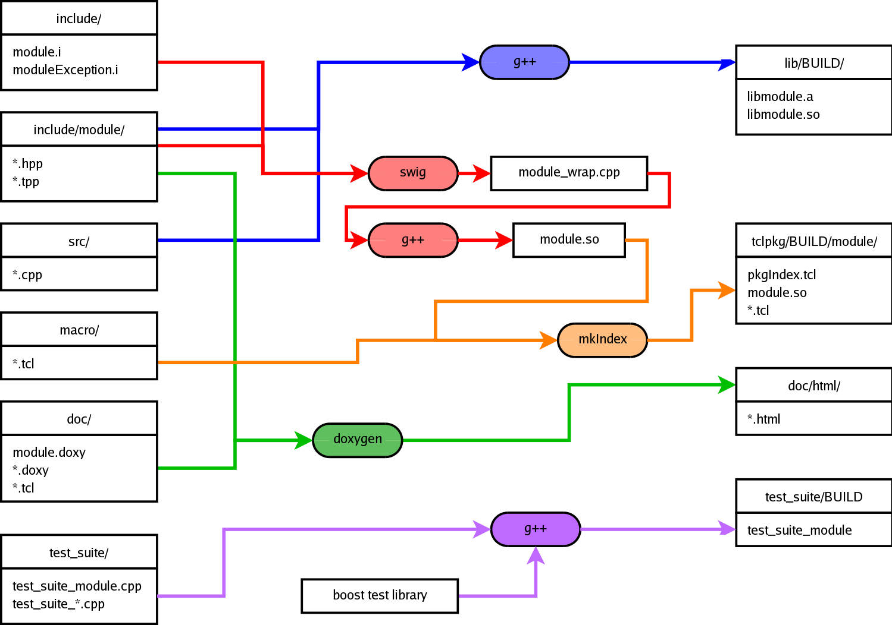
Module Jafar

Slide 10
Makefile
Modification du User.make
Cibles principales :
  all : config et module
  config : lance le script configure avec les options du User.make
  module : compile et installe les librairies et le module tcl
  tcl-pkg : installe le module tcl
  test : compile et lance la test_suite du module
  clean
  acf : régénère le script configure (User.ac)

Slide 11
User.make
# $Id: User.make 481 2004-11-25 16:08:53Z tlemaire $ #
# module version
MODULE_VERSION = 0
MODULE_REVISION = 1
# configure option
CONF_OPT = --with-boost
# modules dependencies
USE_MODULES = kernel jmath
# to add custom libraries
# concider also modifying .config/User.m4 to check for these libs at
# configure time
# LDFLAGS +=
LIBS += -lkernel -ljmath
CPPFLAGS += $(BOOST_CPPFLAGS) -DBOOST_UBLAS_USE_EXCEPTIONS
CPPFLAGS += -DNDEBUG
# CPPFLAGS += -DJFR_NDEBUG -DNDEBUG
CXXFLAGS += -g -ggdb -Wall

Slide 12
SWIG - www.swig.org
SWIG = "Simple Wrapping Interface Generator"
  supporte tcl, python, perl,...
  C++: arguments par défaut, classe, héritage, template,...
  récupère la documentation au format doxygen (python : docstring, tcl : ??)
tcl
  package tcl ou interpréteur
  support des namespace
  libswig: std::string, std::vector,...

Slide 13
Swig - Example
/* $Id: helloworld.i 363 2004-10-27 14:01:40Z tlemaire $ */
/** swig/tcl interface file for module helloworld.
*
* \file helloworld.i
* \ingroup helloworld
*/
%module helloworld
%{
#include <string>
// uncomment to control debug output from tcl
#include "kernel/jafarDebug.hpp"
#include "helloworld/helloworldTcl.hpp"
#include "helloworld/helloWorld.hpp"
%}
%include "std_string.i"
%include "helloworldException.i"
// uncomment to control debug output from tcl
%include "kernel/jafarDebug.hpp"
%include "helloworld/helloworldTcl.hpp"
%template(print) jafar::helloworld::print<jafar::helloworld::HelloWorld>;
%include "helloworld/helloWorld.hpp"
documentation doxygen
entêtes pour compiler module_wrap.cpp
entêtes a wrapper en tcl

Slide 14
STL C++
Atouts :
  Standard Template Library
  intégré à g++
  performante
  documentée
Défauts :
  lenteur à la compilation (C++, template)
Exemple :
  string
  conteneurs : list, vector, map,...
  flux E/S

Slide 15
Librairies boost
Déjà utilisée dans Jafar :
  random, uBlas (module jmath)
  date_time
  unit test
  smart_ptr
  BGL (Boost Graph Library)
Si vous avez besoin...
  quaternion, octonion, serialization, tokenizer, tuple,...
  http://www.boost.org
Ne pas oublier : -DNDEBUG

Slide 16
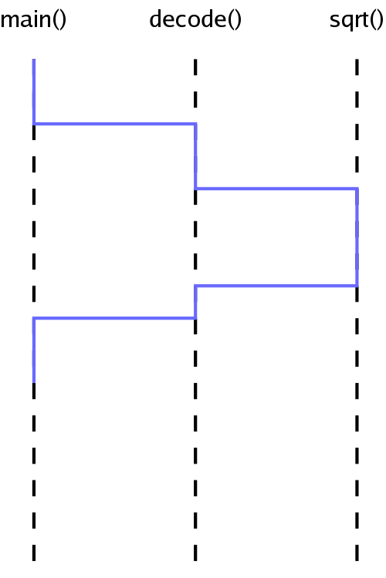
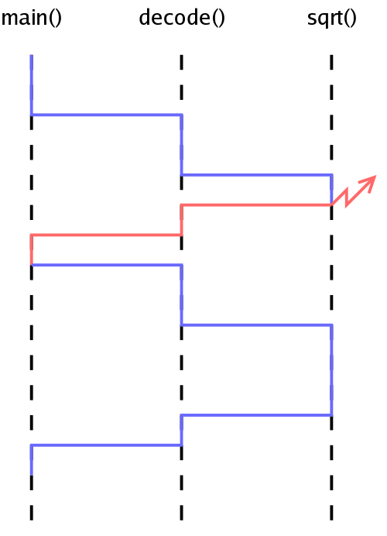
Gestion des erreurs
Repose sur le mécanisme des exceptions :

Slide 17
Les exceptions dans Jafar
Informations communes :
  ID, nom de module, nom de fichier, numéro de ligne, pile d'appel, message
Les erreurs standards (classe JafarException)
  programmation par contrat (pré-condition, post-condition, invariant)
  erreur run-time
  macros : JFR_PRECOND,...
Les erreurs de modules
  simples, classe ModuleException
  complexes, classe utilisateur dérivant de ModuleException

Slide 18
Exceptions – Exemple (1/2)
documentation doxygen
/** Base class for all exceptions defined in the module
* helloworld.
*
* @ingroup helloworld
*/
class HelloworldException : public jafar::kernel::Exception {
public:
/** This enumeration defines exceptions id for the module
* helloworld.
*/
enum ExceptionId {
EMPTY_HELLO, /**< The hello string is empty */
BAD_FORMAT /**< bad format for string hello */
};
/** Constructor. You should not use this constructor directly,
* prefer macros jfrThrowEx or jfrCreateEx which fill for you
* parameters \c file_ and \c line_.
*
* @param id_ exception id
* @param message_ message used for debug
* @param file_ where the exception was thrown
* @param line_ where the exception was thrown
*/
HelloworldException(ExceptionId id_,
const std::string& message_,
const std::string& file_, int line_) throw();
virtual ~HelloworldException() throw();
ExceptionId getExceptionId() const throw();
protected:
ExceptionId id;
static std::string exceptionIdToString(ExceptionId id_) throw();
};
types d'exceptions

Slide 19
Exceptions – Exemple (2/2)
/** hello attribute not initialized. This is an over simple
* example on how to add your own exception.
*
* @ingroup helloworld
*/
class HelloworldFormatException : public HelloworldException {
public:
HelloworldFormatException(const std::string& hello_,
const std::string& message_,
const std::string& file_, int line_)
throw();
virtual ~HelloworldFormatException() throw();
const std::string& getHello() const throw();
private:
/// the proposed hello string
std::string hello;
};
héritage
nouveaux attributs

Slide 20
Module kernel
Module indispensable, tous les modules sont «linkés» à libkernel :
  exception de base, erreurs génériques
  message de debug
  log de données
  tic, toc, help, ask,...
Autres modules disponibles :
  image (Sébastien, Maxime)
  jmath, filter (Thomas)

Slide 21
Documentation
Documentation générale :
  guide de l'utilisateur,
  description d'un algorithme
Documentation dans les sources (.hpp) :
  fonctions, classes,...
  extraite des sources et mise en forme
Doxygen - www.doxygen.org
  syntaxe à la javadoc
  génération d'une documentation uniforme en html, hyperliens,...
  ou en pdf (latex), rtf,...

Slide 22
Documentation – Exemple (1/2)
/** HelloWorld class. This class is a simple example.
*
* \ingroup helloworld
*/
class HelloWorld {
private :
/// contains the string to be displayed
std::string hello;
static bool checkHello(const std::string& hello_);
public :
/// Default constructor.
HelloWorld();
/** Constructor.
* @param hello_ the initial string
* @pre \a hello_ is not empty
*/
HelloWorld(const std::string& hello_);
/// Destructor.
~HelloWorld();
}; // class HelloWorld

Slide 23
Documentation – Exemple (2/2)
/*!
\addtogroup helloworld Module helloworld
\version 0.3
\author thomas.lemaire@laas.fr, maxime.cottret@laas.fr
This is a very minimal helloWorld module. It shows how to add a simple
class jafar::helloworld::HelloWorld and a user defined exception
jafar::helloworld::HelloEmptyException.
\section secHelloworldHistory History
- 0.3 (2004-10-04) - Add test_suite
- 0.2 (2004-09-20) - Add support for exceptions
- 0.1 (2004-09-09) - Initial version
\section secHelloworldMacro Macro
- demoHello.tcl is a very simple macro
\section secHelloworldExample Example use of helloWorld module
\subsection subsecHelloworldOld Using low level swig functions
\include helloworld_old.tcl
\subsection subsecHelloworldNew Using an object interface
\include helloworld_new.tcl

Slide 24
Tests unitaires
Boost test library
Test d'un algorithme :
  évaluation de l'algorithme pour certaines entrées, comparaison avec le résultat attendu
Test d'un module :
  notion de test_suite
Utilisation
  Non régression (modifications de l'algorithme, mise à jour librairie externe,...)
  Compilation sur une nouvelle plate-forme
  lancement périodique des tests, rapport générés automatiquement,...

Slide 25
Tests unitaires – Exemple (1/3)
class test_HelloWorld {
public:
HelloWorld hw;
HelloWorld hw2;
test_HelloWorld() : hw(), hw2("Hello world") {}
void test_init() {
BOOST_CHECK_EQUAL(hw.getHello().size(), 0);
BOOST_CHECK_EQUAL(hw2.getHello(), "Hello world");
}
void test_setHello() {
hw.setHello("Hello world");
BOOST_CHECK_EQUAL(hw.getHello(), "Hello world");
BOOST_CHECK_THROW(hw.setHello(""), jafar::kernel::JafarException);
BOOST_CHECK_THROW(hw.setHello("what ever"), HelloworldFormatException);
}
void test_clearHello() {
hw.clearHello();
BOOST_CHECK_EQUAL(hw.getHello().size(), 0);
}
};

Slide 26
Tests unitaires – Exemple (2/3)
class test_suite_HelloWorld : public test_suite {
public:
test_suite_HelloWorld() : test_suite("test_suite_HelloWorld") {
// add member function test cases to a test suite
boost::shared_ptr<test_HelloWorld> instance( new test_HelloWorld() );
test_case* test_case_init =
BOOST_CLASS_TEST_CASE( &test_HelloWorld::test_init, instance );
test_case* test_case_setHello =
BOOST_CLASS_TEST_CASE( &test_HelloWorld::test_setHello, instance );
test_case* test_case_clearHello =
BOOST_CLASS_TEST_CASE( &test_HelloWorld::test_clearHello, instance );
test_case_setHello->depends_on( test_case_init );
test_case_clearHello->depends_on( test_case_init );
add(test_case_init);
add(test_case_setHello);
add(test_case_clearHello);
}
};

Slide 27
Tests unitaires – Exemple (3/3)
pollux[helloworld] gmake test
[...]
**************************************
* Running tests for module helloworld *
**************************************
test_suite/sparc-solaris2.9/test_suite_helloworld
Running 3 test cases...
*** No errors detected
gmake[1]: Leaving directory `/home/tlemaire/Work/jafar/modules/helloworld'

Slide 28
Jafar au LAAS
documentation :
  http://www.laas.fr/~tlemaire/jafar
repository subversion :
  trois branches : jafarBackbone, jafarModules, tools
  organisation standard (trunk/, branches/, tags/)

